Slide 1
Сравнительно-сопоставительный анализ русского и армянского языков
Наноян Тереза
МОУ «СОШ №35»
7 «А» класс
г. Саранск.
2021 г.

Slide 2
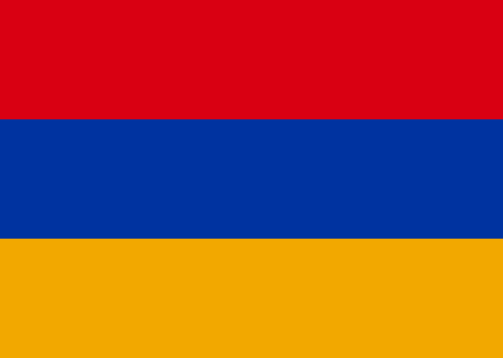
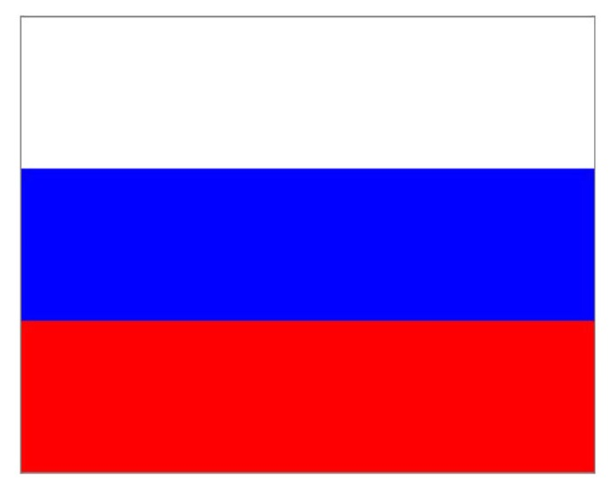
История русского и украинского языков
-------------------------------------------------------------------------------------------------------------------------------------------------------------
Оба украинский и русский – славянские языки Индо-Европейский семьи.
Русский признан официальным языком в России, Беларуси, Казахстане и Киргизстане, в то время как армянский является официальным только в Армении.

Slide 3
Русский признан самым распространённым языком в Европе (на основе количества русскоговорящего населения), но современный русский язык появился только в 18 веке после реформ Петра Великого. В 1783 году был выдан первый русский словарь.
Армянский в течение своей долгой истории, будучи ветвью индоевропейского языка, в дальнейшем соприкасался с разными индоевропейскими и неиндоевропейскими языками — как живыми, так и ныне мёртвыми, переняв у них и донеся до наших дней многое из того, чего не могли сохранить прямые письменные свидетельства. С армянским языком в разное время соприкасались хеттский и иероглифический лувийский, хурритский, урартский, аккадский язык, арамейский, сирийский, парфянский язык, персидский, грузинский, греческий и латинский.

Slide 4
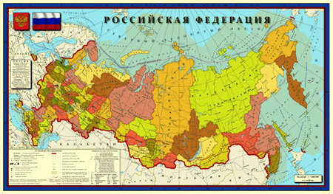
Лингвисты, исследующие армянский язык, выявили, что изначально армянский разделялся на западный и восточный. Первый был в ходу у армян, проживавших в Турции, а второй использовался на территории Армении и армянами, находившимися в России. Вариации языков различались не очень существенно, но обладали некими нюансами. Со временем слова обоих наречий исковеркивались и переплетались.
В V веке н.э. Месропом Маштоцем разработан армянский алфавит, формирование которого не было обычным повторением имевшихся графических начертаний.
С этого периода начинается вхождение национального языка во все сферы жизнедеятельности. Детей учат грамоте, алфавиту — заставляют каллиграфически выводить каждую букву. Служители церкви, ученые мужи и литераторы создают свои произведения на армянском языке, превознося и расхваливая его. Постепенно армянский язык уверенно вошел в ежедневный быт людей.

Slide 5
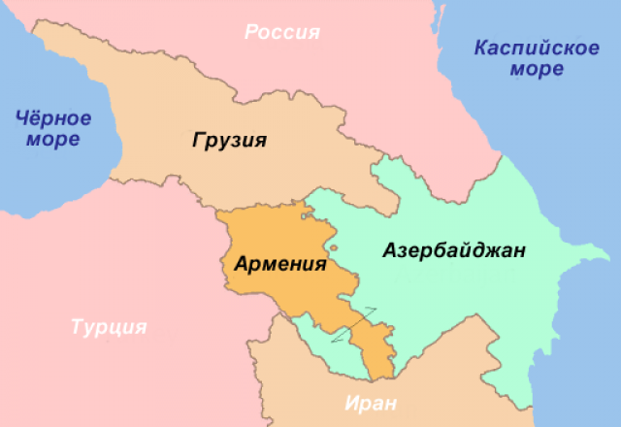
Армянский язык имеет много общего с славянскими языками. Если брать Список Сводеша, состоящий из 207 слов, которые невозможно заимствовать, и которые являются корневыми в каждом языке), то мы там найдём 35 общих корневых слов в армянском и русском (16,9% всей лексики обеих языков ). То есть каждое 5-ое слово. И это ещё не проведено аналогичных исследований с другими славянскими языками.

Slide 6
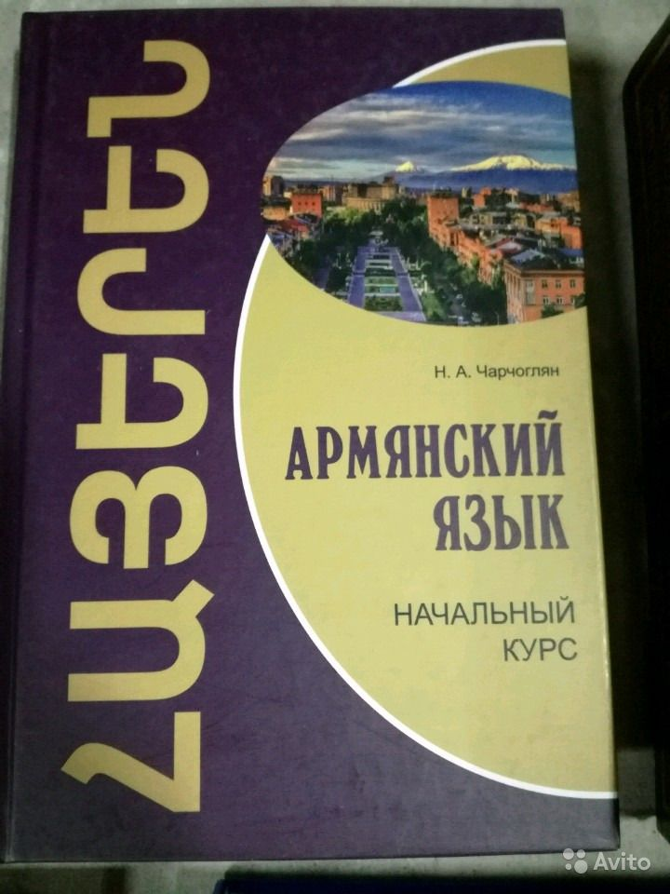
Отличия русского и армянского языков
1. В русском языке словообразовательные значения, представлены в большинстве случаев как морфологически обуссловленные, а в армянском языке они морфолого- синтаксически обусловленные. Эти выводы исходят из типологических особенностей сопоставляемых языков.

Slide 7
2. Анализируя простое предложение, можно заметить, что многие типы русского предложения регулярно организуются без участия глагола, между тем как организующим центром армянского предложения является глагол.
3. Наличие синтаксических клише с определенными типовыми значениями является свидетельством типологической особенности русского языка – синтетизма на синтаксическом уровне. Ср.: вечер как вечер, ехать так ехить, мне не до споров и т.д. В армянском языке фразеологизация синтаксической структуры предложения – явление редкое, структура армянского предложения чаще всего повторяет структуру реальной ситуации, и каждый фрагмент этой ситуации эксплицируется и представляется однозначно.

Slide 8
4. В армянских эквивалентах двухкомпонентных русских предложений, выражающих физическое и психическое состояние: меня знобит, лихорадит ինձ սարսուռ, ջերմություն и т.п., субьект и предикат выступают в соответсвии с номинативным строем: структура предложений правильная. Субъект подлежащее в им. П. +глагол-сказуемое. Армянский язык в сравнении с русским в синтаксическом отношении более регулярен и стремится к семантической определенности и единобразию синтаксических конструкций.
5. Если русский язык – флективно-синтетический, то армянский язык, как и русский, генетически относящийся к индоевропей ским языкам, имеет тенденцию к агглютинативности – аналитичности.

Slide 9
7. Армянский алфавит состоит из 39 букв, а звуковая система армянского языка содержит 36 звуков. Можно сказать, что каждая буква армянского алфавита обозначает один звук, кроме букв ե, ո, և, которыми обычно обозначаются сочетания звуков (йе, во, йев).
Система русских гласных включает 6 фонем /а, о, у, ы, э, и/, противопоставляющихся по трем дифференциальным (различительным) признакам — ряда, подъема и лабиализации; два последних точно соответствуют свойствам основных аллофонов.

Slide 10
Армянская культура самобытна и стоит особняком от других культур. У языка есть персидские корни, он считается родственником греческого, иранского, есть в нем сходства и с балто-славянскими языками. Поэтому слова с армянскими корнями — одни из самых древних в русском языке.
Есть в русском языке и заимствования из армянского языка:
"Ишак" в русском языке — это и животное, и тот, кто покорно выполняет тяжелую работу — отсюда произошло и слово ишачить. Ишаком называют глупого и упрямого человека — вы наверняка слышали выражение «буриданов осел», основанное на примере осла, который не смог сделать выбор между двумя одинаковыми охапками сена и умер от голода. Слово "ишак" — потомок армянского "эш" (осел) — появилось в русской речи в 16 веке.

Slide 11
«Сердце». От армянского слова "сирт", которое обозначает главный орган жизни, произошло русское "сердце". В ходе трансформации к слову прирос суффикс -ц-, и теперь россияне пользуются армянским словом, совпадающим по значению и близким по звучанию.
«Мышь». Древнее слово "мышь" получило свою форму по внешним признакам зверька. Индоевропейцы называли серый цвет словом "мус" — от него в армянском появилось "мукн" — мышь, а при переходе в русский язык слово трансформировалось в известную лексему.
«Око». Древнерусское слово "око", которое редко употребляется в разговорном языке, тоже относится к словам, пришедшим из армянского. Корень — общий для латинского "окулус", немецкого "ауге" и армянского "акн". -0-.

Slide 12
Итог.
При переводе на русский армянский текст сокращается примерно на 20%, а при переводе с русского на армянский, соответственно, увеличивается в объёме на то же количество. Наблюдая над соотношением значения и смыслов в структуре языка на всех его уровнях свидетельствует о том, что типологическая классификация не может основываться только на общепринятой в языкознании морфологической классификации. Это существенный показатель, но далеко не полный.

